Slide 1
Предупреждение и преодоление нарушений в эмоциональном развитии детей

Slide 2
.
Цель: развить профессионально важные качества у педагогов: педагогическую рефлексию, эмпатию, позитивные установки по отношению к детям.
Задачи :
-сформировать мотивацию для анализа собственных педагогических взглядов и установок;
-развить коммуникативные средства общения с детьми, родителями, коллегами по работе.

Slide 3
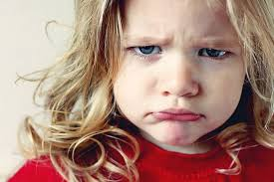
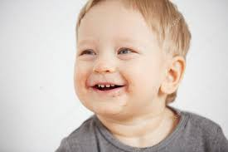
«Эмоции в жизни детей»

Slide 4
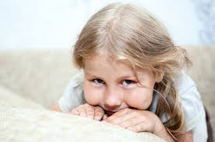
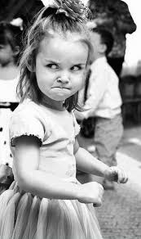
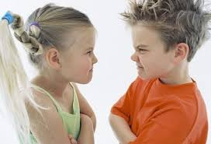
Наиболее часто встречающиеся эмоциональные нарушения:
агрессивность
тревожность
страхи
чрезмерная робость
застенчивость

Slide 5
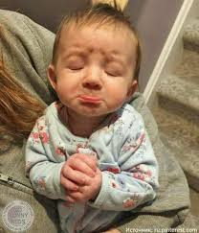
Эмоциональное развитие ребенка в 1 год
Проявляет эмоции посредством смеха, крика, плача и даже укусов.
Испытывает широкий спектр эмоций: любовь, радость, гнев, страх, печаль, разочарование и др.
В этом возрасте ребенок действует импульсивно.
Он сильно привязан к значимым взрослым и получает удовольствие, находясь рядом с ними.
Наблюдает за эмоциональной реакцией других людей и делает выводы на основе мимики взрослых

Slide 6
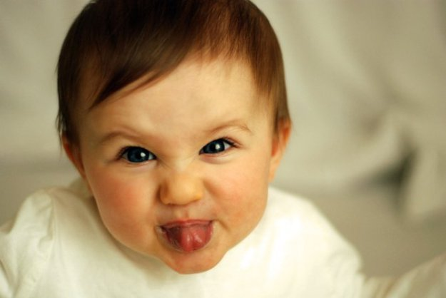
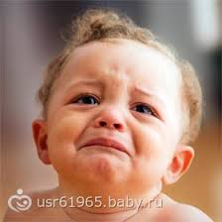
Эмоциональное развитие ребенка в 2 года
Двухлетки начинают интересоваться обществом других детей.
Им нравится играть рядом, но в совместную игру они не вступают, поскольку еще недостаточно зрелы для коллективных игр.
При конфликтах, взрослые должны вмешаться, чтобы предотвратить агрессию и научить малыша соответствующему поведению.
Управлять эмоциями крохе по-прежнему трудно.
Любимые игрушки могут помочь двухлеткам справиться с новыми ситуациями или сильными эмоциями.
Расширяются доверительные отношения с другими взрослыми и детьми, с которыми малыш часто играет.
Увеличивается понимание языка эмоций.
Ребенку проще справиться с эмоциями, когда они названы, и взрослый признает эмоциональную реакцию ребенка.
Сильное разочарование все также может спровоцировать истерику.

Slide 7
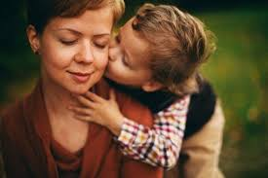
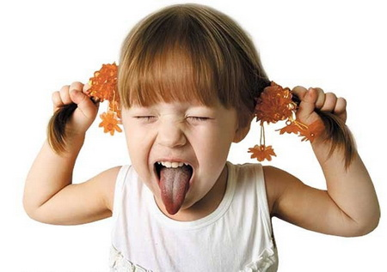
Эмоциональное развитие ребенка в 3 года
В три года начинает развиваться чувство индивидуальности и личных предпочтений.
Трехлеткам все также нужны взрослые, чтобы чувствовать себя в безопасности, когда они играют или исследуют мир вокруг.
С этого возраста дети начинают строить дружеские отношения между собой. Им интересны совместные и ролевые игры.
Продолжают учиться простым альтернативным, не агрессивным способам разрешения конфликтов, способны согласиться на компромисс в спорной ситуации.
В трехлетнем возрасте дети уже способны сопереживать другим и проявляют участие.
В три года ребенок все лучше справляется со своими эмоциями, но рассчитывать, что он будет реагировать, как взрослый, не стоит. Это период становления личности и отделения себя от взрослых. Пройдя его, ребенок станет более самостоятельным, у него сформируется самооценка, и малыш будет готов к новым этапам развития.

Slide 8
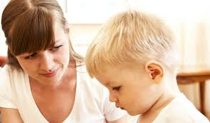
Эмоциональное развитие ребенка в 4 года
В четыре года ребенок в состоянии спокойно переносить длительное отсутствие взрослого. Малыш все лучше самостоятельно справляется со стрессом с помощью творчества или проговаривания проблемы.
Все чаще выражает собственную точку зрения и свои предпочтения в отношении какой-то ситуации. Ребенок начинает сравнивать себя с другими.
Игра остается главным инструментом, с помощью которого малыш моделирует различные ситуации и пробует различные варианты решения проблемы.
Четырехлетки все больше интересуются развитием дружеских отношений со сверстниками, пытаются им угодить
В спорных ситуациях предлагает варианты решения проблемы, при этом все еще ожидает помощи взрослых.

Slide 9
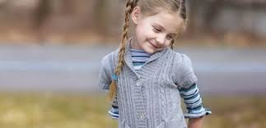
Эмоциональное развитие ребенка в 5 лет
В пять лет ребенок может управлять чувствами и ситуацией с большей независимостью.
Он использует все более сложные речевые обороты, для того чтобы назвать свои чувства и их причину.
Ребенок все больше осознает свои умения и поднимает самооценку, хвастаясь новыми навыками.
Малыш использует свои физические, творческие и познавательные ресурсы в кризисной ситуации. Способен самостоятельно успокоиться и контролировать выражение своих эмоций.
Любит общаться с другими детьми и взрослыми. Играет в более сложные и длительные коллективные игры, в том числе разыгрывает спектакли.
Продолжает устанавливать и поддерживать дружеские отношения со сверстниками, ищет подтверждения дружбы, спрашивает «Мы же с тобой друзья?».

Slide 10
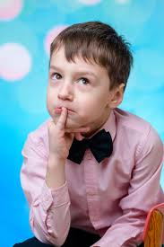
Эмоциональное развитие ребенка в 6-7 лет
Дети способны давать определения некоторым моральным понятиям («Добрый человек – это такой, который, всем помогает, защищает слабых») и достаточно тонко их различать.
Они могут совершать позитивный нравственный выбор не только в воображаемом плане, но и в реальных ситуациях (например, могут самостоятельно, без внешнего принуждения, отказаться от чего-то приятного в пользу близкого человека).
Их социально-нравственные чувства и эмоции достаточно устойчивы.
Благодаря таким изменениям в эмоциональной сфере поведение дошкольника становится менее ситуативным и чаще выстраивается с учётом интересов и потребностей других людей.
Ребёнок становится более инициативным и свободным в общении со взрослым.

Slide 11
Задачей родителей и педагогов на протяжении всего дошкольного периода является:
научить ребенка идентифицировать свои эмоции;
контролировать их и выражать социально приемлемыми способами;
показать не агрессивные способы разрешения конфликтных ситуаций;
помочь ребенку устанавливать и поддерживать дружеские отношения;
Все эти навыки не приходят одномоментно и в полной мере, ребенок ими овладеет только в школьном возрасте. Но целенаправленное их развитие и помощь со стороны родителей и педагогов помогут ребенку развить свой эмоциональный интеллект и быть успешным в разных сферах жизни.

Slide 12
Методы психопрофилактики и психокоррекции эмоциональных нарушений у детей дошкольного возраста
Эффективные техники речевого общения с ребенком:
техника «Я - сообщение»
техника «Активное слушание».
2. Игры на развитие коммуникативных качеств у детей.
3. Психогимнастика.
4. Техники Арт-терапии.

Slide 13
Техника «Я - сообщение»
Мы испытываем в жизни разные чувства. Если они отрицательные, не следует их держать в себе: молча переносить обиду, подавляя гнев, сохранять спокойный вид при сильном волнении.
Что делать,
если нас переполняют эмоции, когда поведение ребенка мы считаем неприемлемым?
Ответ прост: нужно сказать ребенку о своих чувствах.
Но сказать так, чтобы это не было разрушительно ни для него, ни для вас.
Когда вы говорите о своих чувствах к ребенку, делайте это от первого
лица. Сообщите о себе, о своих переживаниях, а не о ребенке и его поведении.
Такие высказывания, в которых есть личное местоимения «я», «мне», «меня», называются «Я-сообщение». Оно передает отношение человека к происходящему, искреннее выражение его чувств в необидной для собеседника форме:
• «Мне не нравится, я бы хотела и т. п.»;
• «Я сержусь»;
• «Я огорчена»

Slide 14
Примеры «Я – сообщений»
Ситуация : ребенок шалил за столом и, не смотря на предупреждение,
пролил молоко.
Ваше чувство: расстроились, рассердились.
Варианты: - Я же предупреждала тебя, что прольешь молоко!
- Меня сердит, когда дети не слушают, что им говорят!
- Мне не приятно, когда ты меня не слушаешь!
______________________________________________________________________
Ситуация: у вас важный разговор с другим человеком, ребенок то и дело
прерывает вас.
Ваше чувство: сердитесь, раздражаетесь.
Варианты: - Мне трудно беседовать, когда меня прерывают!
- Не мешай разговаривать!
- Ты не можешь заняться чем-нибудь другим, пока я разговариваю?!
______________________________________________________________________
Ситуация: вы в который раз зовете дочь садиться за стол. Она отвечает: «Сейчас»,- и
продолжает заниматься своими делами.
Ваше чувство: начали сердиться.
Варианты: - Да сколько же раз тебе надо говорить?!
- Я начинаю сердиться. Когда приходится повторять одно и то же.
- Меня сердит, когда ты не слушаешься!

Slide 15
12 против одного… или что нам мешает слушать ребенка
Приказы, команды: «Сейчас же перестань!»
Предупреждения, предостережения,угрозы: «Еще раз такое повторится, и я…!»
Мораль, нарвоучения. проповеди: «Ты должен уважат взрослых!»
Советы, готовые решения: «Я бы на твоем месте дал сдачи!»
Доказательства, нотации, «лекции»: «Сколько раз тебе говорила….!»
Крики, выговоры, обвинения: «Все из-за тебя!», «Вечно ты!»
Похвала-поощрение: «Молодец, ну ты просто гений!»
Обзывание. Высмеивание: «Плакса-вакса», «Какой же ты лентяй!»
Догадки, интерпретации: «Я знаю, это все из-за того, что ты….»
Выспрашивание, расследование: «Что же все-таки случилось?»
Сочувствие на словах, уговоры, увещания: «Успокойся, не обращай внимание!»
Отшучивание, уход от разговора: «Отстань, вечно ты со своими жалобами!»

Slide 16
Техника «Активное слушание»
Активно слушать ребенка – значит «возвращать» ему в беседе то, что он вам поведал, при этом обозначив его чувство.
Правила беседы по способу активного слушания:
Если вы хотите послушать ребенка, обязательно повернитесь к нему лицом. Очень важно, что бы его и ваши глаза находились на одном уровне.
Ваше положение по отношению к ребенку и ваша поза – первые и самые сильные сигналы о том, насколько вы готовы его слушать и услышать. Будьте очень внимательны к этим сигналам, которые хорошо «читает» ребенок любого возраста, даже не отдавая себе в этом отчета.
Если вы беседуете с расстроенным или огорченным ребенком, не следует задавать ему вопросы. Желательно, что бы ваши ответы звучали в утвердительной форме.

Slide 17
Пример «Активного слушания»
Дочь: Папа, я хочу шоколадку, купи-и-и.
Папа: По-моему, мама тебе уже вчера покупала.
Дочь: Одну, и то маленькую.
Папа: А ты хочешь много.
Дочь:Да, много-много.
Папа: 10 штук, а лучше 50!
Дочь: (подхватывает игру): Нет сто, тысячу!
Папа: Мы покупаем 1000 шоколадок, нагружаем Павлику в коляску и везем домой
Дочь:(смеется): Все удивляются: «Откуда у вас столько шоколадок,мы всех угостим.
Когда дети и родители мечтают вместе, ребенок знает, что взрослый слышит и разделяет его чувства.

Slide 18
Игры на развитие коммуникативных качеств у детей.
Цели:
-формировать умение находить общий язык со сверстниками;
-развивать добрые, теплые отношения между детьми;
-создать атмосферу доброжелательности в группе;
-формировать чувство сплоченности в группе;
-развивать внимательность наблюдательность;
-развивать способности понимать эмоциональное состояние другого человека.
«РАЗДУВАЙСЯ ПУЗЫРЬ» (Р.Калинина)
«ВСТАТЬ ПО ПАЛЬЦАМ»
«СОРОКОНОЖКА»
«ПАРОВОЗИК»
«ТОК»
«СЛЕПОЙ И ПОВОДЫРЬ»

Slide 19
Психогимнастика
Это- курс специальных занятий (этюдов, игр, упражнений),
направленных на развитие и коррекцию различных
сторон психики ребенка (как его познавательной, так и
эмоционально-личностной сферы).
Психогимнастика показана детям с :
чрезмерной утомляемостью;
истощаемостью;
непоседливостью;
вспыльчивым;
замкнутым;
с неврозами;
нарушениями характера;
с легкими задержками психического развития.

Slide 20
Структура комплекса психогимнастики
1 фаза. Мимические и пантомические этюды.
2 фаза. Этюды и игры на выражение отдельных качеств.
3 фаза. Этюды и игры, имеющие психотерапевтическую направленность на определенного ребенка или группу в целом.
4 фаза. Психомышечная тренировка.
Цель курса психогимнатики:
Обучение детей выразительным движениям.
Тренаж узнавания эмоций.
Формирование у детей моральных представлений.
Коррекция поведения с помощью ролевых игр.
Снятие эмоционального напряжения.
Обучение аутореелаксации.

Slide 21
ИЗО-терапия
Сказко-терапия
ПЕСОЧНАЯ
ВИДЫ
АРТ-ТЕРАПИИ
Игровая
Фототерапия
Танцевальная
Музыкальная

Slide 22
СПАСИБО ЗА ВНИМАНИЕ !

